Slide 1
ERROR EN ESTADO ESTABLE

Slide 2
Error en estado estable
Existen 3 requerimientos para el diseño de la estabilidad de un sistema:
Respuesta transitoria → Vista en las clases anteriores.
Estabilidad → Vista en clases anteriores
Error en estado estable

Slide 3
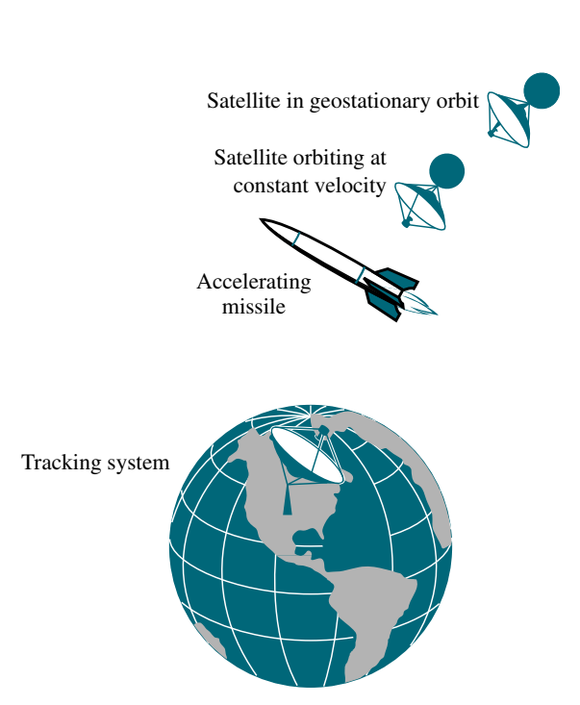
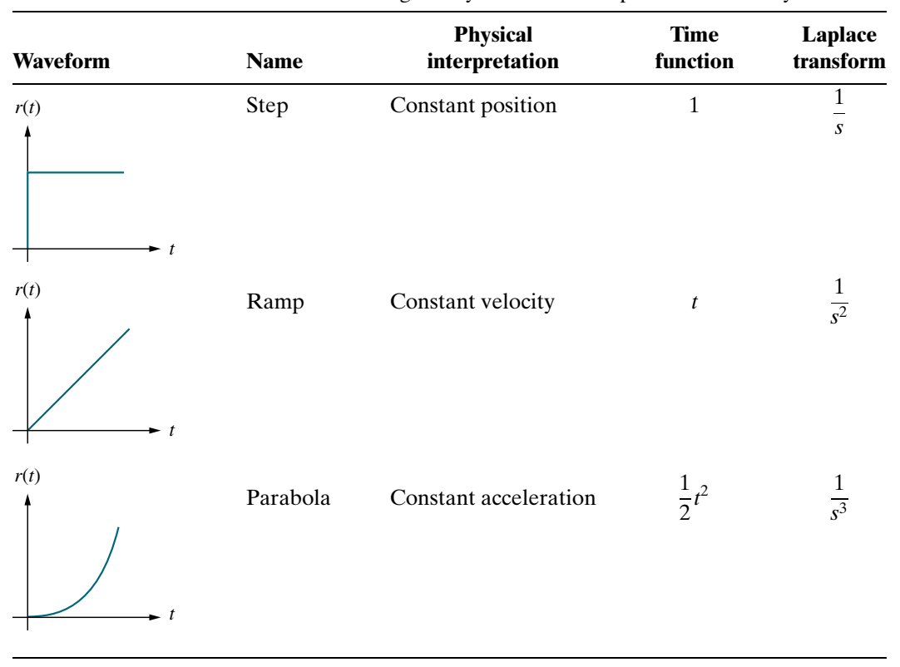
Definición y entrada de pruebas
El error en estado estable es la diferencia entre la entrada y la salida para una entrada conocida, conforme el tiempo se aproxime a infinito.
Se puede ver algunos ejemplos de entradas útiles, dependiendo de la aplicación.
Entrada escalón. (Posición (R,ф,Ɵ) constante)
Entrada Rampa.
(Posición (R,ф,Ɵ) variable)
Entrada Parábola
(Posición (R,ф,Ɵ) variable)

Slide 4
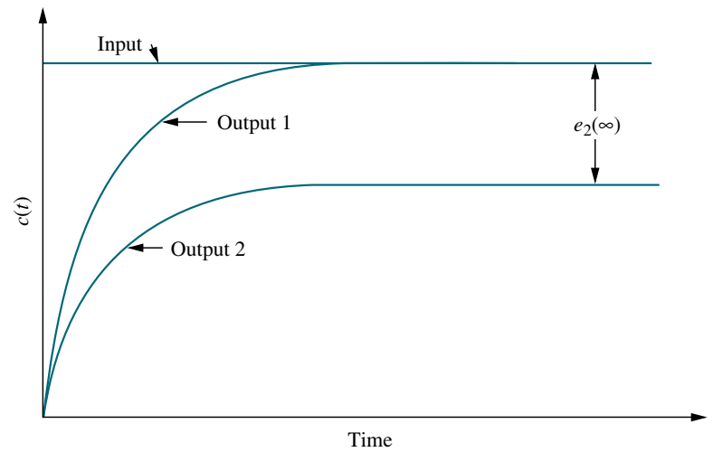
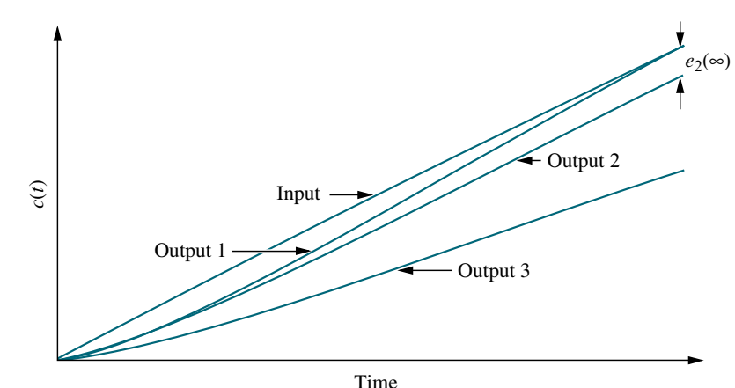
Limitaciones
Se busca conocer la diferencia entre la entrada y la salida para sistemas realimentados una vez se ha alcanzado el estado estable. No se debe aplicar a sistemas cuya inestabilidad ha sido comprobada.

Slide 5
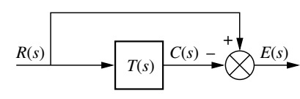
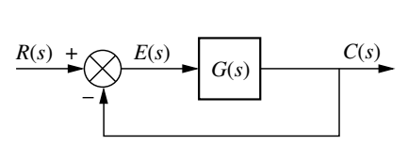
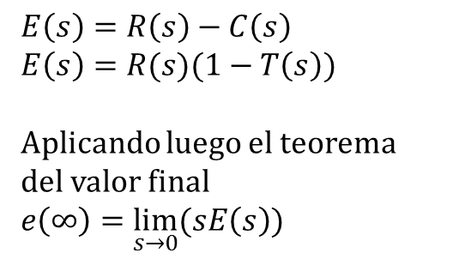
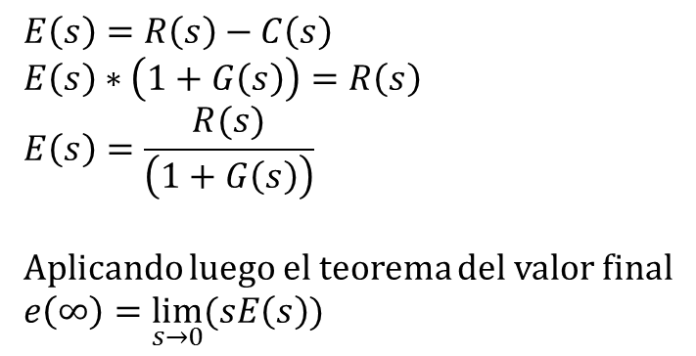
Error en estado estable para sistemas con realimentación unitaria
$$E\left(s\right)=R\left(s\right)−C\left(s\right)$$
$$E\left(s\right)=R(s)(1−T\left(s\right))$$
Aplicando luego el teorema del valor final
$$e\left(∞\right)=\lim_{s→0}{(sE\left(s\right))}$$
$$E\left(s\right)=R\left(s\right)−C\left(s\right)$$
$$E\left(s\right)∗\left(1+G\left(s\right)\right)=R\left(s\right)$$
$$E\left(s\right)=\frac{R(s)}{\left(1+G\left(s\right)\right)}$$
Aplicando luego el teorema del valor final
$$e\left(∞\right)=\lim_{s→0}{(sE\left(s\right))}$$
Para ambos casos recuerde que la entrada R(s) debe ser reemplazada por su equivalente en el dominio de Laplace (Vea la diapositiva 3).

Slide 6

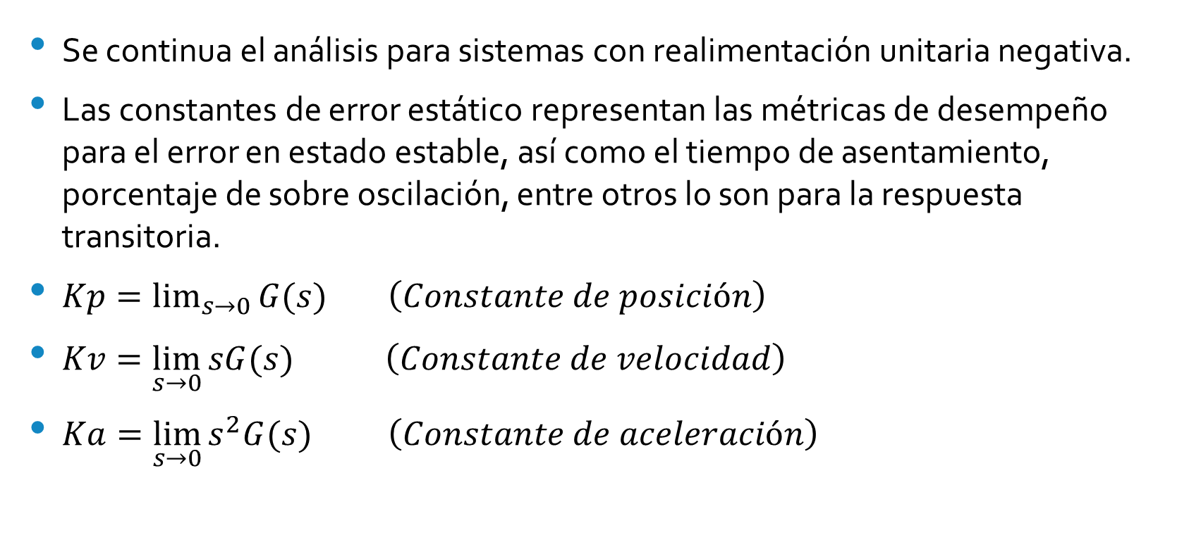
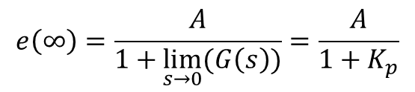

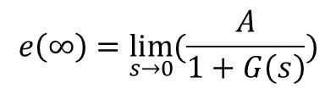
Constantes de error estático
$$e\left(∞\right)=\lim_{s→0}{(sE\left(s\right))}$$
$$e\left(∞\right)=\lim_{s→0}{(\frac{sR(s)}{1+G\left(s\right)})}$$
Se continua el análisis para sistemas con realimentación unitaria negativa.
Las constantes de error estático representan las métricas de desempeño para el error en estado estable, así como el tiempo de asentamiento, porcentaje de sobre oscilación, entre otros lo son para la respuesta transitoria.
$Kp=\lim_{s→0}{G(s)} \left(Constante de posición\right)$
$Kv=\lim_{s→0}{sG(s)} \left(Constante de velocidad\right)$
$Ka=\lim_{s→0}{s^{2}G(s)} \left(Constante de aceleración\right)$
$$R\left(s\right)=\frac{A}{s}$$
$$e\left(∞\right)=\lim_{s→0}{(\frac{A}{1+G\left(s\right)})}$$
$$e\left(∞\right)=\frac{A}{1+\lim_{s→0}(G\left(s\right))}=\frac{A}{1+K_{p}}$$

Slide 7
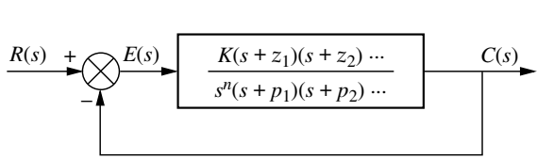
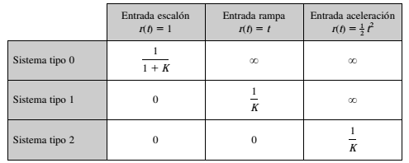




Tipos de sistema
$${\left(s+0\right)}^{n}=s^{2} →n=2$$
El tipo de sistema esta determinado por el orden del polo ubicado en el origen (integrador puro) de la función de transferencia en lazo abierto. Si N=0, 1 o 2, entonces el sistema será tipo 0, 1 o 2 respectivamente. En la practica resulta difícil diseñar sistema tipo 3 o superiores, debido a que resulta muy complicado diseñar sistemas estables con 2 o mas integradores puros.
Aquí también se deduce que al aumentar el tipo
de sistema (añadiendo integradores), también se
reduce el error en estado estable.
$$K_{p}$$
$$K_{v}$$
$$K_{a}$$

Slide 8
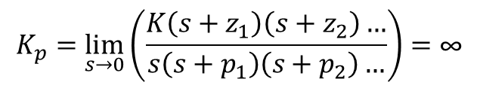
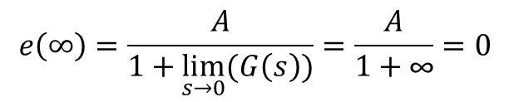
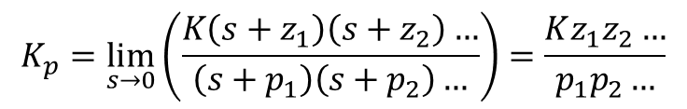
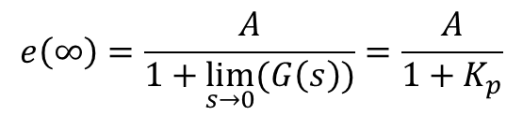
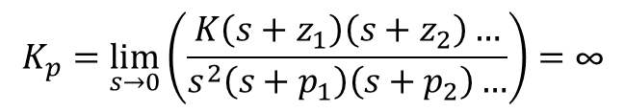
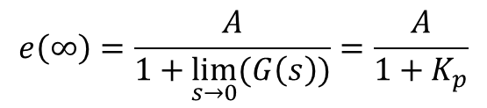
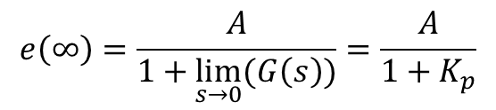
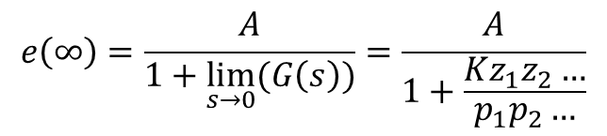
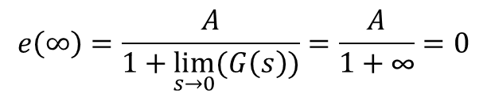
$$Si el sistema es tipo 0 y la entrada es un escalón$$
$$Si el sistema es tipo 2 y la entrada es un escalón$$
$$e\left(∞\right)=\frac{A}{1+\lim_{s→0}(G\left(s\right))}=\frac{A}{1+K_{p}}$$
$$e\left(∞\right)=\frac{A}{1+\lim_{s→0}(G\left(s\right))}=\frac{A}{1+K_{p}}$$
$$K_{p}=\lim_{s→0}\left(\frac{K\left(s+z_{1}\right)\left(s+z_{2}\right)…}{\left(s+p_{1}\right)\left(s+p_{2}\right)…}\right)=\frac{Kz_{1}z_{2}…}{p_{1}p_{2}…}$$
$$K_{p}=\lim_{s→0}\left(\frac{K\left(s+z_{1}\right)\left(s+z_{2}\right)…}{s^{2}\left(s+p_{1}\right)\left(s+p_{2}\right)…}\right)=\text{∞}$$
$$e\left(∞\right)=\frac{A}{1+\lim_{s→0}(G\left(s\right))}=\frac{A}{1+\frac{Kz_{1}z_{2}…}{p_{1}p_{2}…}}$$
$$e\left(∞\right)=\frac{A}{1+\lim_{s→0}(G\left(s\right))}=\frac{A}{1+\text{∞}}=0$$
$$Si el sistema es tipo 1 y la entrada es un escalón$$
$$e\left(∞\right)=\frac{A}{1+\lim_{s→0}(G\left(s\right))}=\frac{A}{1+K_{p}}$$
$$K_{p}=\lim_{s→0}\left(\frac{K\left(s+z_{1}\right)\left(s+z_{2}\right)…}{s\left(s+p_{1}\right)\left(s+p_{2}\right)…}\right)=\text{∞}$$
$$e\left(∞\right)=\frac{A}{1+\lim_{s→0}(G\left(s\right))}=\frac{A}{1+\text{∞}}=0$$

Slide 9
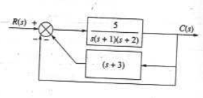
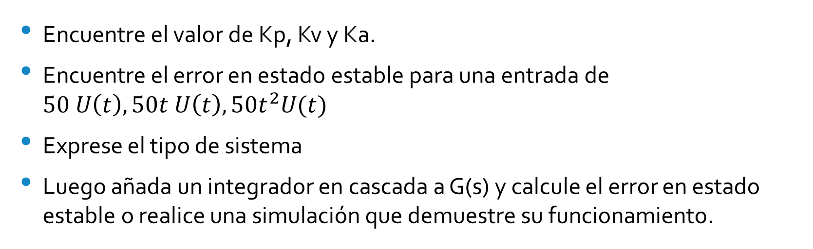

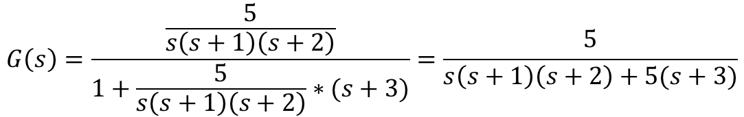
Ejemplo
Encuentre el valor de Kp, Kv y Ka.
Encuentre el error en estado estable para una entrada de $50 U\left(t\right), 50t U\left(t\right), 50t^{2}U(t)$
Exprese el tipo de sistema
Luego añada un integrador en cascada a G(s) y calcule el error en estado estable o realice una simulación que demuestre su funcionamiento.
$$\frac{1}{s}$$
$$G\left(s\right)=\frac{\frac{5}{s\left(s+1\right)\left(s+2\right)}}{1+\frac{5}{s\left(s+1\right)\left(s+2\right)}∗(s+3)}=\frac{5}{s\left(s+1\right)\left(s+2\right)+5(s+3)}$$

Slide 10
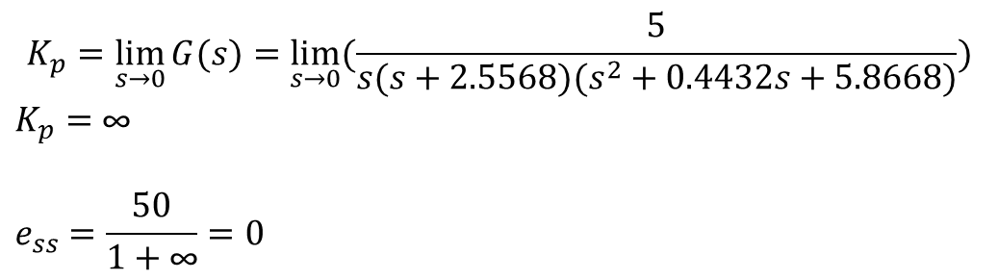
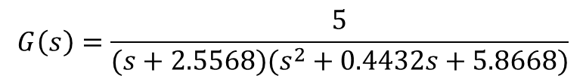

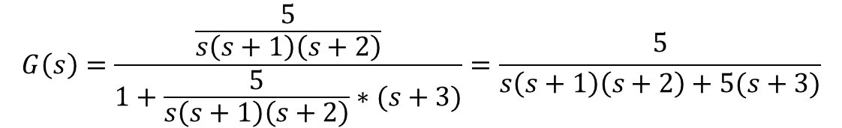
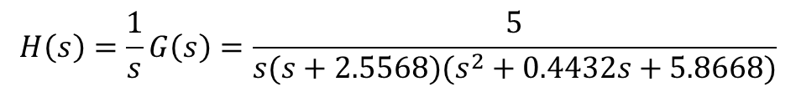
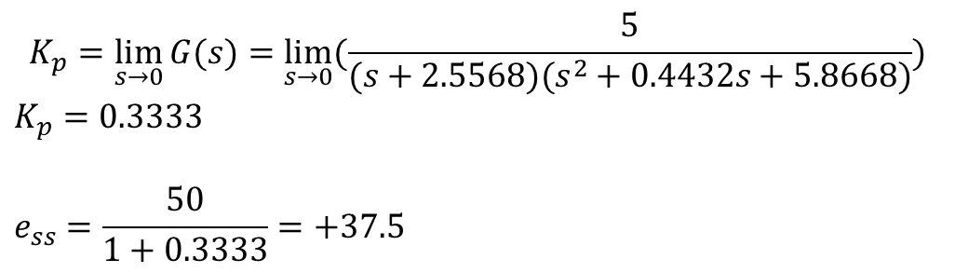

$$G\left(s\right)=\frac{\frac{5}{s\left(s+1\right)\left(s+2\right)}}{1+\frac{5}{s\left(s+1\right)\left(s+2\right)}∗(s+3)}=\frac{5}{s\left(s+1\right)\left(s+2\right)+5(s+3)}$$
$$G\left(s\right)=\frac{5}{(s+2.5568)(s^{2}+0.4432s+5.8668)}$$
$$Tipo 0$$
$$K_{p}=\lim_{s→0}{G(s)}=\lim_{s→0}{(\frac{5}{(s+2.5568)(s^{2}+0.4432s+5.8668)})}$$
$$K_{p}=0.3333$$
$$e_{ss}=\frac{50}{1+0.3333}=+37.5$$
$$H\left(s\right)=\frac{1}{s}G\left(s\right)=\frac{5}{s(s+2.5568)(s^{2}+0.4432s+5.8668)}$$
$$Tipo 1$$
$$K_{p}=\lim_{s→0}{G(s)}=\lim_{s→0}{(\frac{5}{s(s+2.5568)(s^{2}+0.4432s+5.8668)})}$$
$$K_{p}=\text{∞}$$
$$e_{ss}=\frac{50}{1+\text{∞}}=0$$

Slide 11
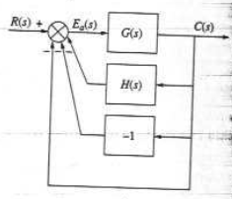
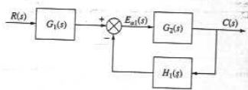
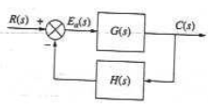
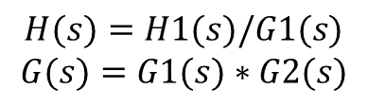
Error en Estado estable para sistemas con realimentación no unitaria
$$H(s)=H1(s)/G1(s)$$
$$G(s)=G1(s)∗G2(s)$$

Slide 12
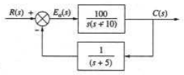



Ejemplo 1
$$Utilice una entrada escalón unitario$$
Sistema tipo cero

Slide 13
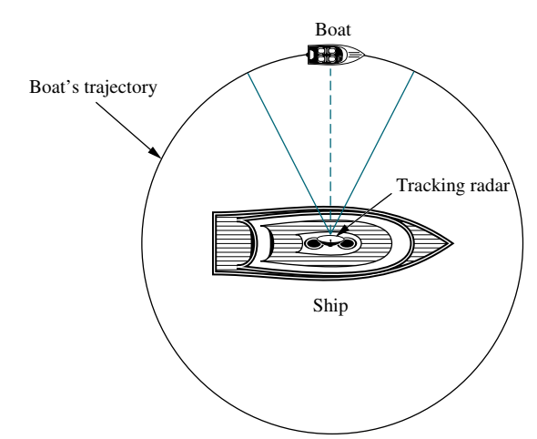
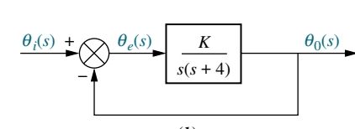

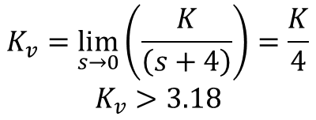
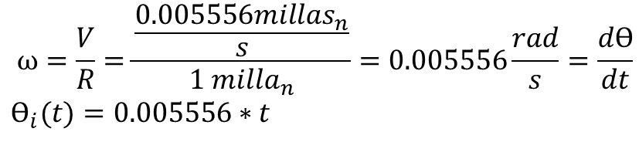
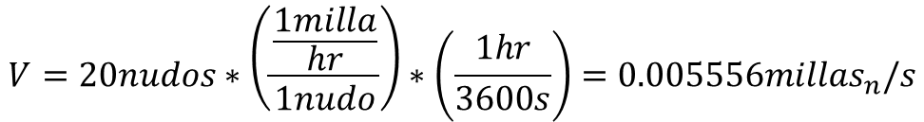
Problema de diseño
Una lancha se mueve en círculos alrededor de un barco que está equipado con un radar de rastreo . La velocidad de la lancha es de 20 nudos, y la lancha navega a una distancia de 1 milla náutica del barco, tal como se ve en la figura. Encuentre el valor de K de modo que el bote se mantenga en el centro del haz del radar con un error no mayor a 0.1 grados.
$$V=20nudos∗\left(\frac{\frac{1milla}{hr}}{1nudo}\right)∗\left(\frac{1hr}{3600s}\right)=0.005556millas_{n}/s$$
$$ω=\frac{V}{R}=\frac{\frac{0.005556millas_{n}}{s}}{1 milla_{n}}=0.005556\frac{rad}{s}=\frac{dϴ}{dt}$$
$$ϴ_{i}(t)=0.005556∗t$$
$$K_{v}=\lim_{s→0}\left(\frac{K}{\left(s+4\right)}\right)=\frac{K}{4}$$
$$K_{v}>3.18$$
$$e_{ss}=\frac{0.005556}{K/4}=\frac{0.02222}{K}<0.1°∗\frac{2π}{360} →K>12.73$$

Slide 14

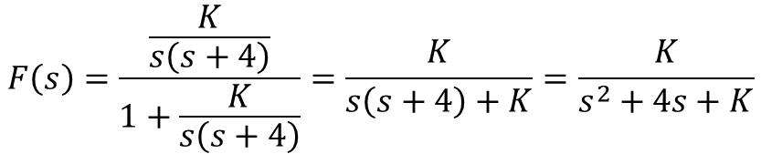
$$F\left(s\right)=\frac{\frac{K}{s\left(s+4\right)}}{1+\frac{K}{s\left(s+4\right)}}=\frac{K}{s\left(s+4\right)+K}=\frac{K}{s^{2}+4s+K}$$
S2 | 1 | K | +
S1 | 4 | - | +
S0 | K |  | +
$$K>0$$

Slide 15
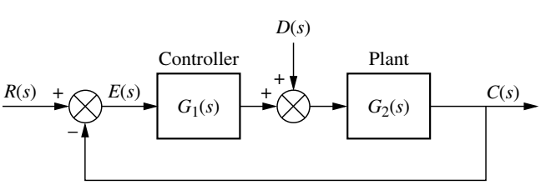

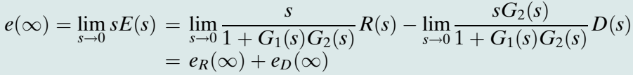
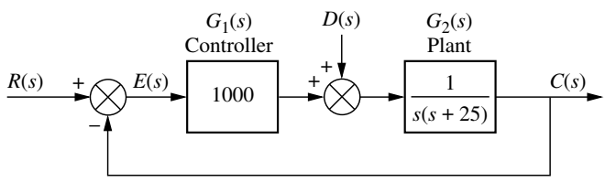
Error en estado estable ante perturbaciones
Encuentre el error en estado estable debido a la perturbación, si esta se puede modelar como una entrada escalón.

